Slide 1
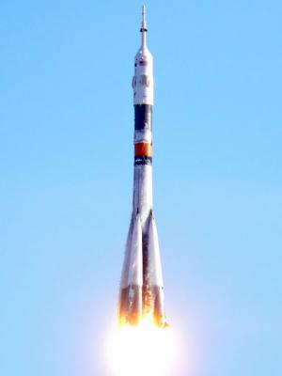
Движение и взаимодействие тел
Взаимодействие тел
Физика. 7 класс
Тест 3

Slide 2

Вопрос № 1
По предложенному графику определите скорость тела
 | 18 м/с
 | 9 м/с
 | 5 м/с
 | 10 м/с
А
В
С
D

Slide 3
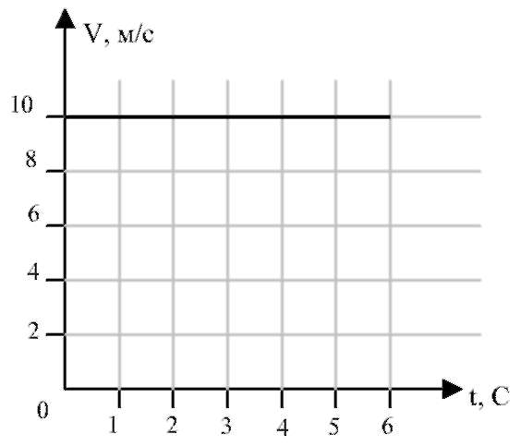
Вопрос № 2
По предложенному графику определите путь, пройденный телом за 5 с.
 | 10 м
 | 20 м
 | 50 м
 | 60 м
А
В
С
D

Slide 4
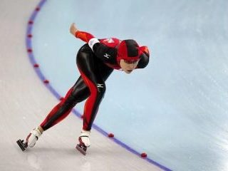
Вопрос № 3
За какое время конькобежец, двигающийся со скоростью 12 м/с, пройдет дистанцию 600 м?
 | 5 с
 | 20 с
 | 2 с
 | 50 с
А
В
С
D

Slide 5
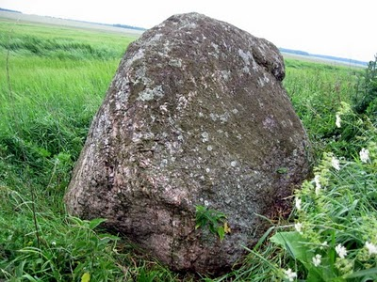
Вопрос № 4
Тело объемом 0,2 м³ состоит из вещества плотностью 5⋅10³ кг/м³. Какова масса тела?
 | 4⋅10⁻⁵ кг
 | 10 кг
 | 100 кг
 | 1000 кг
А
В
С
D

Slide 6
Вопрос № 5
Сила тяжести, действующая на тело, составляет 500 Н. Какова масса тела?
 | 5 кг
 | 50 кг
 | 500 кг
 | 5000 кг
А
В
С
D

Slide 7
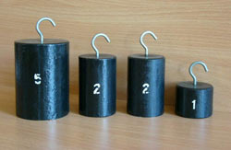
Вопрос № 6
Чему примерно равна сила, действующая со стороны Земли на тело массой 2 кг?
 | 2 Н
 | 20 Н
 | 0,2 Н
 | 10 Н
А
В
С
D

Slide 8
Вопрос № 7
Как называется явление сохранения скорости движения тела при отсутствии на него действия со стороны других тел?
 | Движение
 | Инерция
 | Полет
 | Свободное падение
А
В
С
D

Slide 9




Вопрос № 8
Какое из приведенных выражений используется для вычисления плотности?
А
В
С
D

Slide 10
Вопрос № 9
Четыре человека тянут веревку в двух противоположных направлениях: двое вправо с силами 100 Н и 400 Н, двое влево с силами 250 Н и 350 Н. Какова равнодействующая сил? Куда она направлена?
 | 1100 Н, влево
 | 600 Н, влево
 | 400 Н, вправо
 | 100 Н, влево
А
В
С
D

Slide 11

Вопрос № 10
Прямоугольный ящик имеет плоские поверхности площадью S₁ = 2 м², S₂ = 1 м²,
S₃ = 0,5 м². На какую из этих поверхностей нужно положить ящик, чтобы при движении сила трения была минимальной?
 | S ₁
 | S ₂
 | S ₃
 | На всех трех будет одинакова
А
В
С
D

Slide 12
Литература
Физика. 7 класс: Учебно-методическое пособие/ А.Е.Марон., Е.А.Марон, - М.: Дрофа, 2005.
Контрольные и проверочные работы по физике. 7-11 кл.: Метод. пособие/ О.Ф. Кабардин, С.И. Кабардина, В.А. Орлов. – М.: Дрофа, 1996.
Источники
График скорости http://5terka.com/node/1531
График скорости (в км/ч) http://www.prosv.ru/ebooks/Fadeeva_Fizika_kartochki_8kl/1.html
Конькобежец http://sportcom.ru/portal/speed_skating/info/276.html
Камень http://voronovo.by/2010/06/25/pamyatnik-kotorogo-ne-znaem-samyjj-bolshojj-kamen-v-rajjone/
Набор гирь http://www.kurs-group.ru/fizika
Ящик http://www.egraphic.ru/photoshop-tutorials/drawing/11942-derevjannyjj-jashhik.html
Ракета http://otvet1.ru/chto-takoe-raketa/

